Slide 2
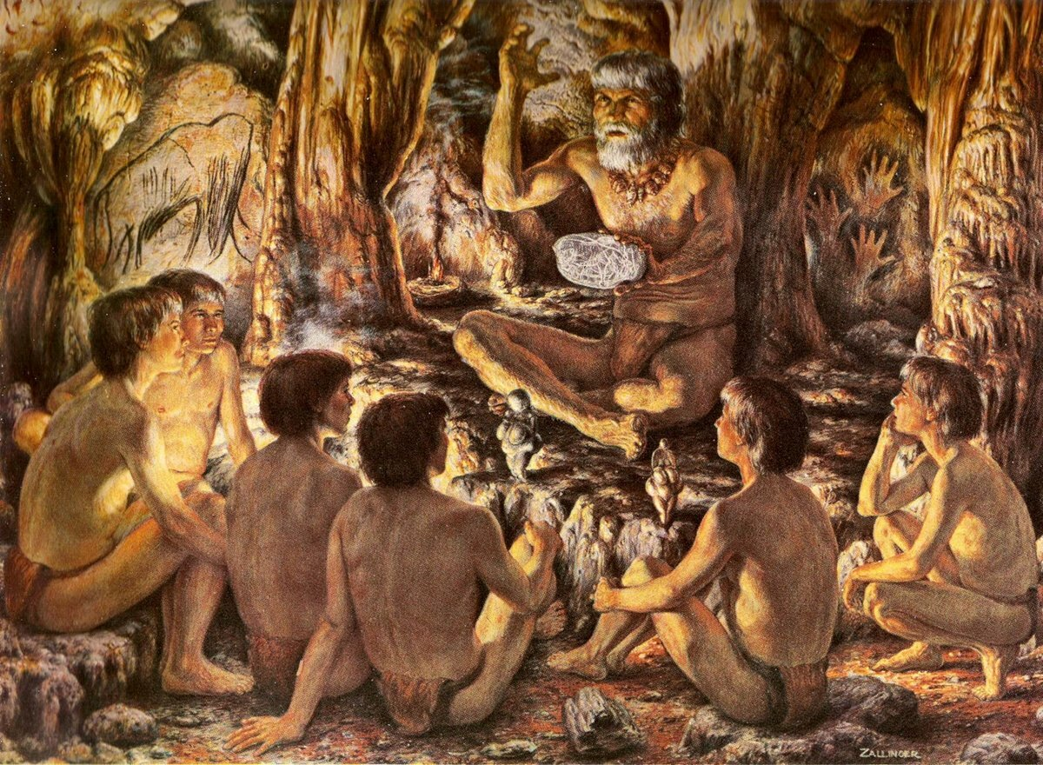
Первобытные времена

Slide 3
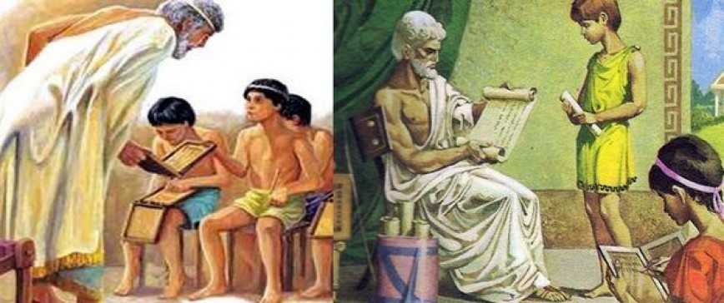
Древняя Греция и Древний Рим

Slide 4
Средние века

Slide 5
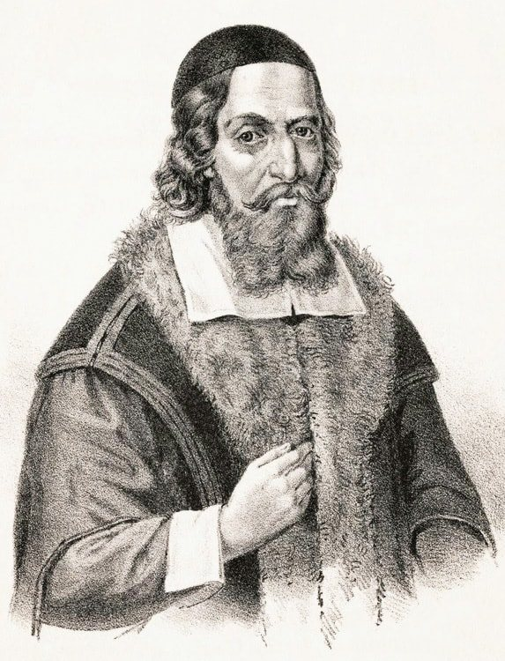
Ян Амос Коменский
«учитель учителей»

Slide 6
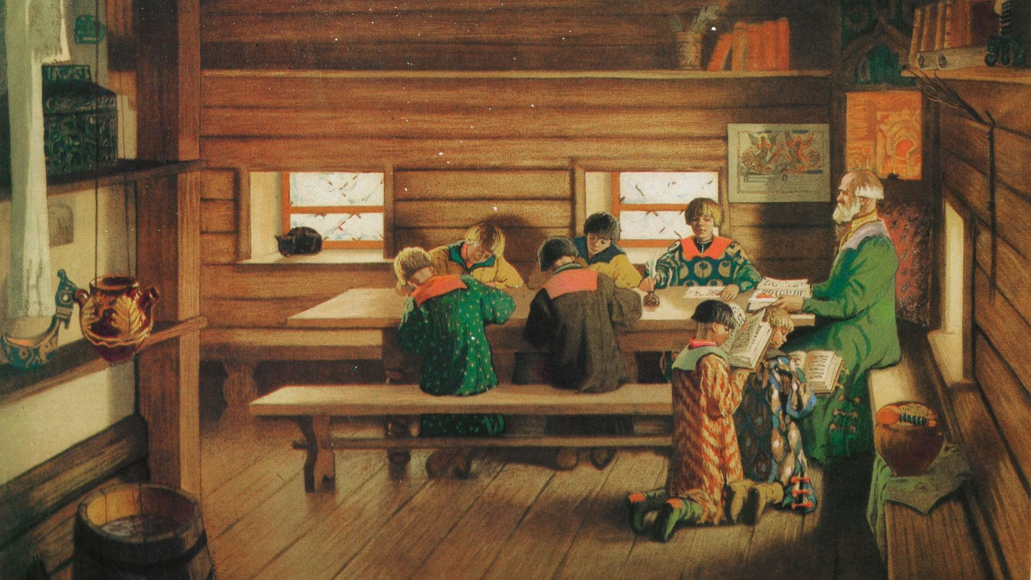
Древняя Русь

Slide 7
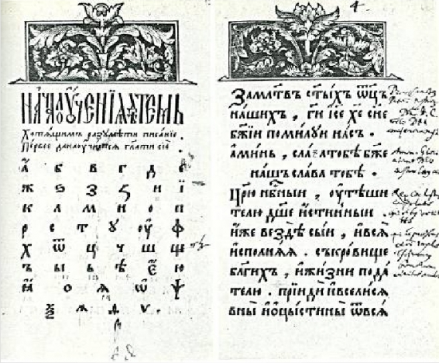
«Азбука» Ивана Фёдорова

Slide 8
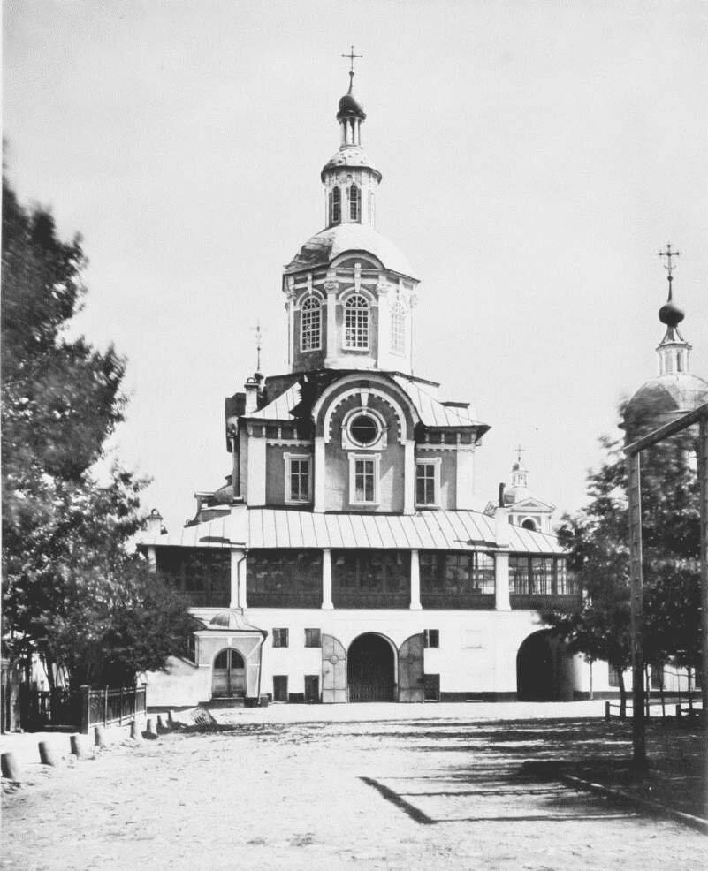
Славяно-греко-латинская академия

Slide 9
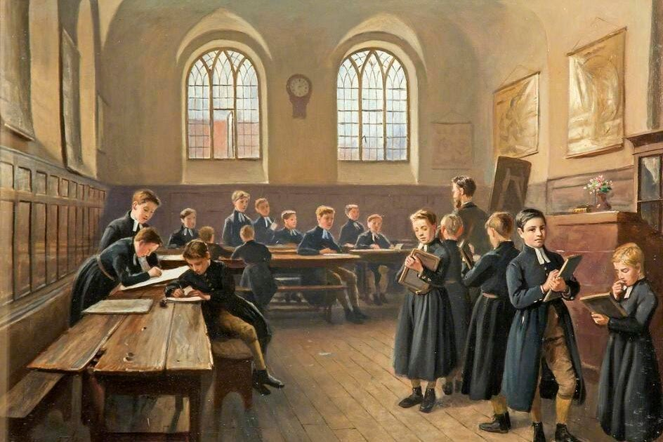
Светские школы в России

Slide 10
Смольный институт

Slide 12
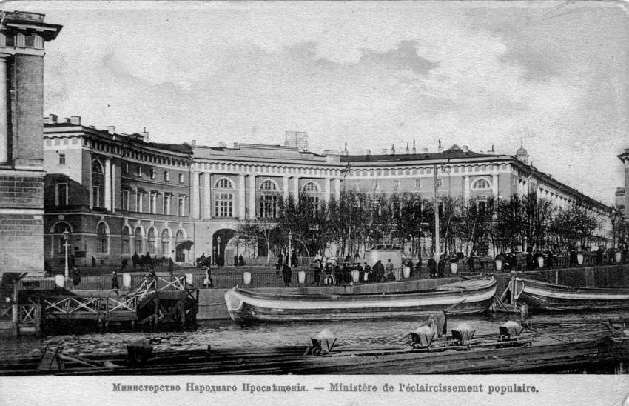
Министерство народного просвещения

Slide 13
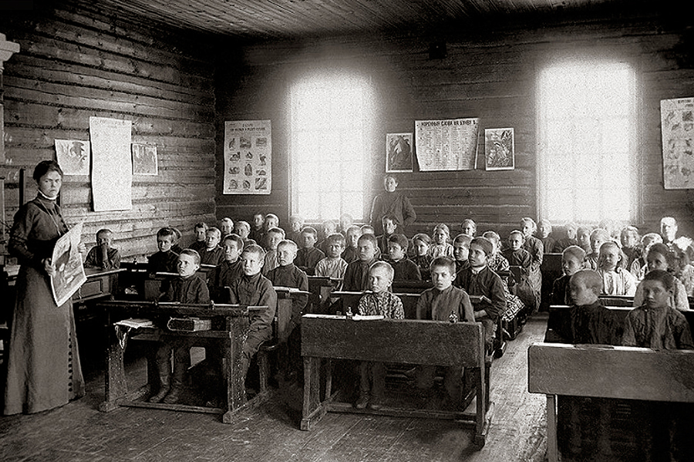
Народные училища

Slide 14
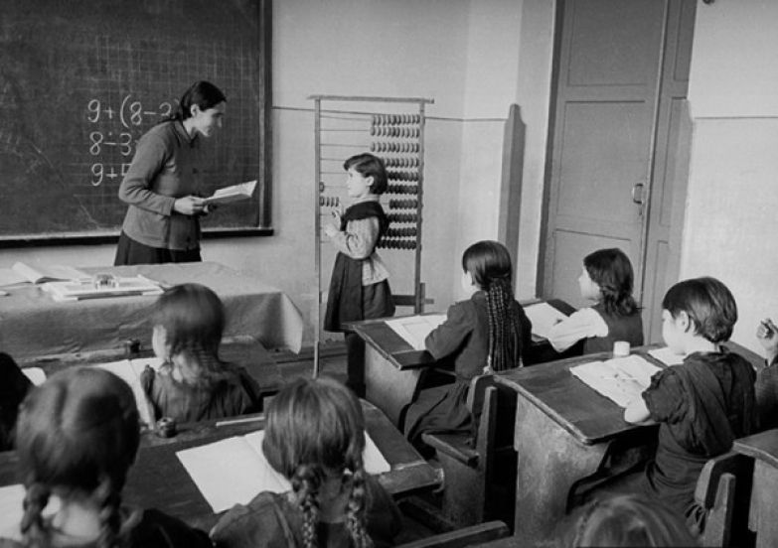
Система обучения в СССР

Slide 15
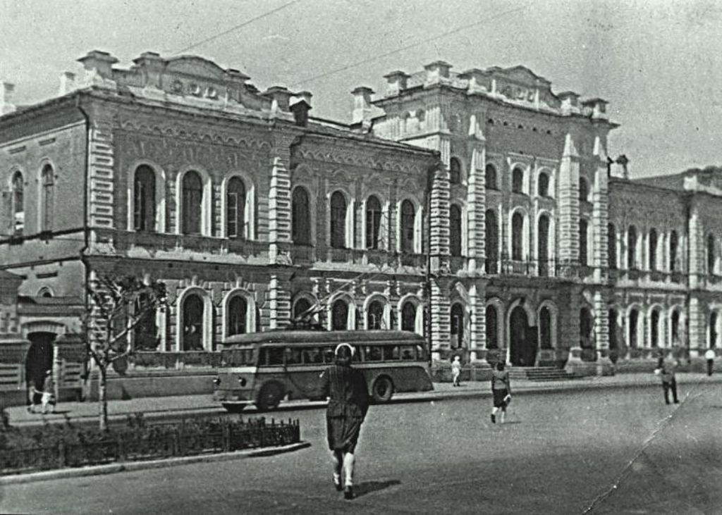
Первый индустриально-педагогический институт

Slide 16
